Slide 1
第十 章 资产负债管理

Slide 2
第一节 资产负债管理阶段
一、资产管理阶段
- 银行资金来源的规模和结构是外生变量，而资金业务的规模与结构则是自身能够控制的变量。银行主要通过对资产规模、结构和层次的管理来保持适当的流动性， 实现其经营管理目标。
二、负债管理阶段
- 银行可以主动通过借入资金的方式维持资产流动性，开辟了满足银行流动性需求的途径，改变了长期以来资产管理理论仅从资产运用角度来维持流动性的传统做法。
三、资产负债综合管理阶段
- 银行在利率波动的情况下，根据资产和负债对利率的不同敏感度而管理的方式，其的核心是利率风险管理。

Slide 3
一、资产管理阶段
时代背景
  金融市场不发达，商业银行是最主要的信用中介，间接融资占主导地位；
  在普遍的行业管制没有解除以前，银行吸收的存款类型、提供的利率和银行能够利用的非存款性资金来源是受到严格管制的，银行在资金来源方面作为有限，主要以被动地吸收存款为主。
基本观点
  银行的业务重点应该是资产业务，银行管理的关键是如何将资产进行合理的运用。

Slide 4
（一）商业贷款理论
商业性贷款理论又叫自偿性贷款理论和真实票据理论，是最早的资产管理理论。该理论认为：商业银行的资金来源主要是流动性很强的活期存款，因此其资产业务应主要集中于短期自偿性贷款，即基于商业行为能够自动清偿的贷款，以保持与资金来源高度流动性相适应的资产的高度流动性。

Slide 5
背景
  从企业的资金需求来看，主要是临时性短期资金需求；
  从商业银行角度来看，短期自偿性贷款是保持流动性的有效方法。
基本观点
  由于银行的资金来源主要是流动性很强的活期存款，为了保持银行资金的流动性，随时应付客户的提款需求，银行的资产业务应集中于短期自偿性贷款，不宜发放长期贷款和消费者贷款，即使发放这些贷款，也应将其限定在银行自有资本和现有储蓄存款水平范围内。

Slide 6
评价
  积极意义：
    确立了银行经营管理的一些重要原则;
    强调在进行资金运用的时候要考虑资金来源的期限和结构，从而为银行的资金运用指出了方向；
    指出银行要注意保持资金的流动性，确保银行经营的安全。
  局限性：
    商业贷款理论对存款的相对稳定性认识不足，虽然银行的资金来源主要是活期存款，流动性很强，但总有一部分存款相对稳定，会保留在银行里，可作长期使用；
    商业贷款理论忽略了贷款清偿的外部条件，虽然有票据作抵押，但如果碰上经济萧条的情况，就不能保证一定获得偿还；
    商业贷款理论不能满足多样化的贷款需求，尤其是随着经济环境的变化，这个缺陷越来越明显。

Slide 7
（二）资产转移理论
该理论认为: 银行流动性强弱取决于其资产的迅速变现能力，因此保持资产流动性的最好方法是持有可转换的资产。这类资产具有信誉好、期限短、流动性强的特点，从而保证银行在需要流动性时能够迅速转化为现金，最典型的可转换资产是政府发行的短期债券

Slide 8
评价
  积极意义：
    在商业贷款理论的基础上，可转换理论开拓了新的满足银行流动性的渠道；
    拓展了银行的资产业务；不再局限于对企业的流动资金贷款，增加了短期证券投资；
    和商业贷款理论相比，可转换理论使银行在保证一定流动性和安全性的基础上增加了盈利。
  局限性：
    忽略了证券的变现能力受市场制约，在证券市场需求不旺盛的情况下，证券就不能顺利变现，从而损害银行的流动性。

Slide 9
（三）预期收入理论
该理论认为: 银行资产的流动性取决于借款人的预期收入，而不是贷款的期限长短。借款人的预期收入有保障，期限较长的贷款也可以安全收回；借款人的预期收入不稳定，期限短的贷款也会丧失流动性。因此，预期收入理论强调的是贷款偿还与借款人未来预期收入之间的关系，而不是贷款的期限与贷款流动性之间的关系。

Slide 10
评价
  积极意义：
    银行的业务范围进一步拓展，不仅包括短期流动性贷款、短期证券投资，还提供各种中长期贷款，消费贷款业务也大幅增长，银行的资产组合更趋灵活；
    银行的盈利能力大大增强，根据这一理论，商业银行在保持一定流动性和安全性的前提下，追求最大限度的盈利日益成为其经营管理的主要目标；
    这一理论的出现也促进了零售资产业务特别是消费信贷业务的产生。
    局限性：
    借款人的预期收入具有不确定，该理论可能在无形中增加银行的信贷风险。

Slide 11
(四)资产管理方法
1.资金总库法
银行将不同来源的资金集中起来，形成资金总库，然后
根据银行的需要予以运用。
  优点：
    简单易行，银行将精力集中在资产分配上，有利于提高资产分配的效率 ；
    资产分配不受负债期限结构的限制，而只受负债总量的制约，因而资产结构的调整较为灵活。
  缺陷：
    认为资产的流动性主要来源于资产的运用，没有从资金来源的角度考虑流动性的供给；在决定资金分配的顺序中，对每一优先权应占的资金数量缺乏具体的指导；
    没有考虑贷款的还本付息会带来一部分流动性供给；
    过分强调流动性，忽略了盈利性要求。

Slide 12
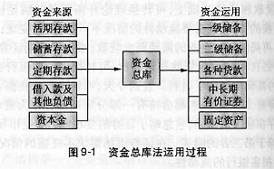

Slide 13
2.资金分配法
  资金运用的方向应取决于资金来源的期限和结构，把现有资金分配到各类资产上时，应使这些资金来源的流通速度和周转率与相应的资产期限相适应。因此，周转率较高的存款主要应分配到短期的、流动性高的资产项目上；反之，那些周转率较低的存款主要应分配到期限相对较长、收益较高的资产上。

Slide 14
评价
  优点：
    减少了流动资产，把剩余的资金配置到贷款和投资上，增加了银行利润，在一定程度上协调了流动性与盈利性的矛盾。
  缺陷：
    没有考虑到贷款的偿还也会提供部分流动性；
    对资金来源的流通速度和周转率的判断也有可能与实际情况不符，从而无法排除流动性不足的情况；
    这一方法与资金总库法相同，只是提出了一般的资产管理原则，而没有提出具体的方法。

Slide 15
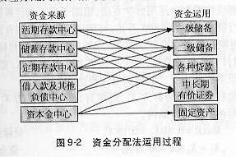

Slide 16
3. 线性规划法
  通过建立线性规划模型来解决银行的资金分配问题。
具体程序如下：
  建立目标函数。商业银行通常把利润最大化或成本最小化作为其经营管理的目标，同时进入目标函数的还有一些相关变量。
  确定约束条件。主要是影响商业银行经营管理的一些内部和外部因素，如资金总量的约束；资产结构的约束；外部法律、监管和国际惯例的约束；银行内部管理方面的约束等。
  求解线性模型。运用数学方法，借助于图形和计算机求解。

Slide 17
评价
  优点：
    能精确地计算出分配到各种资产的资金数量，可以使银行确定具体的经营目标，比较分析各种决策的结果，并根据约束条件的变动来调动资金的分配，从而使资产流动性管理更趋向科学化。
  缺陷：
    线性规划法在将各种现实约束条件量化的过程中可能会掺杂主观因素，得到的数据并不可靠；
    约束条件容易产生变化，致使模型不稳定等。

Slide 18
二、负债管理阶段
基本思想
银行可以积极主动通过借入资金 的方式维持资产的流动性,支持资产规模的扩张,获取盈利。
负债管理的类型
1.通过借入资金补充突然提存需求
2.通过借入资金补充赢利性资产扩张的需求

Slide 19
（一）购买理论
购买理论认为，银行可以主动负债，主动购买外界资金以增加自身流动性。银行借入资金的来源主要是国内同业拆借，向中央银行、财政机构、国际金融机构借款，以及向居民发行金融债券等。
（二）销售理论
该理论认为银行是金融产品的制造企业，银行负债管理的中心任务是推销这些产品，以获取资金和收益。依循这种思想，“银行营销” 成为一个专门性的课程，银行“客户经理制” 的重要性日益凸显。因此，维护客户利益、满足客户需求，是银行服务的出发点和归宿。

Slide 20
负债管理的主要工具
大额可转让定期存单
同业拆借
回购协议
向中央银行借款
发行金融债券
欧洲货币市场借款

Slide 21
负债管理的方法
储备头寸负债管理方法
  一种用增加短期负债提供流动性资金的管理方法。在这种方法是通过购入资金来补充银行的流动性需要，即在银行面临清偿能力不足时，可用短期借入资金来弥补提取的存款，这样在负债方一增一减，正好轧平 。
 | 存款提取
一级储备
二级储备 | 存款
贷款 | 资本账户
投资
借入资金

Slide 22
全面负债管理方法
  银行直接从市场上借入资金支持贷款的持续增加，扩大盈利资产规模。在银行可贷资金不足时，可通过借入款来应付增加的借款需求，这样，负债和资产都同时增加，而且还会因资产规模的扩大带来额外的利润
一级储备 | 存款
二级储备
贷款 | 资本账户
投资
贷款增加
借入资金

Slide 23
三、资产负债综合管理阶段
资产负债综合管理理论产生于20世纪70年代中后期。该理论吸收了资产管理理论、负债管理理论的合理内核，并对其进行发展和深化。资产负债综合管理理论认为，商业银行单靠资产管理或负债管理都难以达到流动性、安全性和盈利性的均衡。银行应对资产负债两方面业务进行全方位多层次的管理，保证资产负债结构调整的及时性、灵活性，以此保证流动性供给能力。
它的核心实际是利率风险管理，整个管理中关键是时刻关注市场利率的变化，从而使银行选择风险最小、收益最高的利率确定方式或水平，我们将在下面的章节作详细介绍。

Slide 24
第二节 商业银行利率风险及其来源
一、商业银行利率风险及其影响
利率风险是指由于利率波动致使银行在利息收入以及资产市值方面遭受损失的可能性。市场利率的波动。不但会造成商业银行所持证券的损失。而且对商业银行利息收支的净差额也会产生影响。 银行的资产负债结构，包括存款、贷款的类型、数量和期限，对银行承受的利率风险有着决定性的作用。
利率风险还包括其他一些外部因素，如中央银行的货币政策、经济周期、价格水平、股票和债券市场，以及国际经济环境等。这些因素中任何一项的变动都会导致市场利率的波动，从而给商业银行带来利率风险。

Slide 25
利率风险对商业银行的影响主要体现在当前收入与经济价值两个方面：
收入包括利息收入，还包括其他对利率敏感的非利息收入。
对利润表影响
当前收入
银行的经济价值可以简单地理解为股东价值，它取决于银行资产、负债项目及表外头寸市值的相对变化。
经济价值
对资产负债表影响

Slide 26
二、利率风险的来源
利率风险
收益率曲线
风险
重新定价风险
基准利率风险
期权风险

Slide 27
（一）重新定价风险
重新定价风险产生于银行资产、负债和表外头寸到期日的不同(对固定利率而言)及重新定价的时间不同(对浮动利率而言)，要么资产的期限大于负债的期限，要么负债的期限大于资产的期限，即期限错配。当利率发生不利的变化时，银行将因期限的不匹配而遭受损失。
（二）收益率曲线风险
收益率曲线风险是指收益率曲线的斜率以及形状因为某种原因发生改变之后，使银行暴露在重新定价不匹配的风险中，对银行收入或银行经济价值造成的不利影响。

Slide 28
（三）基准利率风险
基准利率风险是被选来作为各不同期限贷款基准的利率，通常为1年以下的短期货币市场资金借贷利率ꎮ 其中最常见的是伦敦同业拆放利率(LIBOR)。当基准利率之间的利差发生不利的变动时，不仅对冲的效果会受到影响，也有可能给银行造成资本损失。
（四）期权风险
银行的资产、负债以及表外业务中许多都带有期权性质。以存贷款为例，一般来说，银行都允许客户提前提取现金，提前归还贷款，而不会对客户收取罚金。当利率上升时，客户有可能提前结清存款账户，然后转存，以获取新的较高的利息收入；当利率下降时，客户有可能提前还款，然后再以新的利率重新贷款，以节约资金成本。

Slide 29
第三节 利率风险的测量
根据利率预期调整缺口的大小，以规避利率风险的管理方式。
对利润表影响
利率敏感性缺口管理模型
根据利率预期和资产、负债久期，判断利率变化对股东价值的影响。
有效持续期管理模型
对资产负债表影响

Slide 30
第三节 利率风险的测
一、利率敏感性缺口管理模型
（一）利率敏感性缺口的概念
利率敏感性资产和利率敏感性负债分别指的是利率随着市场供求状况发生变化而波动的资产和负债，即在一定期限内到期或可根据最新的市场利率重新确定利率的资产和负债。
利率敏感性缺口，是指在一定时间段内银行利率敏感性资产与利率敏感性负债之间的差额：
利率敏感性缺口(GAP)＝ 利率敏感性资产(RSA)－利率敏感性负债(RSL)
类似地，还可以用缺口率来衡量商业银行的利率敏感性：
缺口率＝利率敏感性资产/ 利率敏感性负债
第三节 利率风险的测量

Slide 31
GAP > 0，正缺口，表明利率敏感性资产大于利率敏感性负债 （利率浮动的资产中有一部分来自固定利率负债）
GAP < 0，负缺口，表明利率敏感性资产小于利率敏感性负债 （部分固定利率资产来自利率浮动的负债）
GAP = 0，零缺口，表明利率敏感性资产等于利率敏感性负债 （利率浮动的资产等于利率浮动的负债）

Slide 32
利率敏感性比率
  利率敏感性资产与利率敏感性负债的比，用SR表示：
SR = ISA/ISL
SR > 1，正缺口，表明利率性资产大于利率敏感性负债
SR < 1，负缺口，表明利率敏感性资产小于利率敏感性负债
SR = 1，零缺口，表明利率敏感性资产等于利率敏感性负债

Slide 33
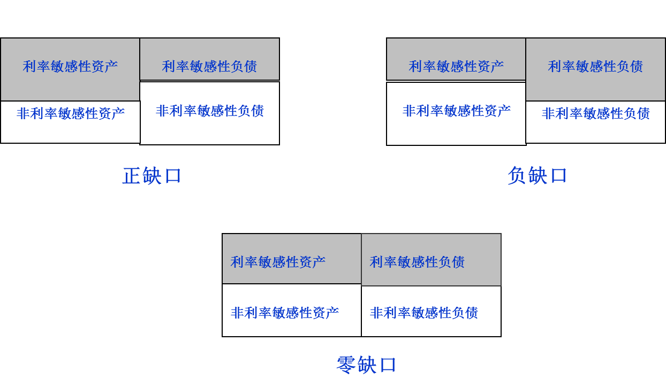

Slide 34
（二）利率敏感性缺口与净利息收入
当利率发生变动时，银行利率敏感性资产和利率敏感性负债的价值要发生变化，从而使银行的资金缺口发生变动，进而会影响到银行净利息收入的变动：
ΔNII＝(RSA－RSL)*ΔR
缺口 | 利率变动 | 资产收益 | 负债成本 | 净利息收入
正 | 上升 | 上升 | 上升 | 上升
正 | 下降 | 下降 | 下降 | 下降
负 | 上升 | 上升 | 上升 | 下降
负 | 下降 | 下降 | 下降 | 上升
零 | 上升 | 上升 | 上升 | 不变
零 | 下降 | 下降 | 下降 | 不变

Slide 35
（三）利率敏感性缺口管理模式
1、正缺口策略
当银行预测市场利率将上升时，往往采取正缺口策略。即以固定利率负债支持浮动利率的资产，使银行利差在利率上升中随着利率敏感性资产利率的上升而扩大。
2、负缺口策略
当银行预测市场利率将下降时，往往采取负缺口策略。即以浮动利率负债支持固定利率资产，将以浮动利率取得的资产固定在利率高的资产上。在利率下降时，银行利差会扩大。
3、零缺口策略
零缺口策略是使缺口为零，即使银行资产与负债的期限对应，从而把利率变动的风险降至最低限度ꎬ 以保持银行收益的稳定。

Slide 36
（四）对利率敏感性缺口管理的评价
优点：
设计比较简单，技术要求不高。
缺点：
对利率进行准确的预测难度很大，而准确预测利率走势是利率敏感性缺口管理的前提。
客户针对银行变动其资产负债表的做法会作出逆向反应，使银行的调整措施达不到预期目的。
银行不能准确地计量资金流量，这会影响对净利息变动的预测。
利率敏感性管理忽略了资产与负债的市价变化，只注重损益表中的净利息收入变化，而没有考虑到利率风险对非利息收入，特别是对银行经济价值的潜在影响。

Slide 37
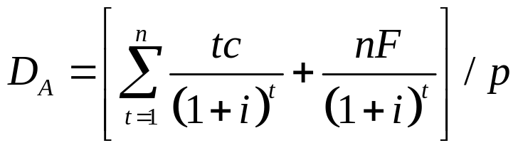
二、有效持续期管理模型
（一）有效持续期概念
有效持续期是指固定收入金融工具现金流的加权平均时间，也可以理解为金融工具各期现金流动换补最初投入的平均时间。持续期是时间和价值加权的期限指标，它考虑了所有来源于收益类资产的现金流入和与负债相关的所有现金流出时间，度量了收回一项投资所需的平均时间。资产平均有效持续的计算公式为：
其中，t 为资产的期限( t＝1，2，…，n)，c为现金流或利息，i 为市场利率，F为某类资产的到期值，P为某类资产的现值。
负债平均有效持续期的计算方法与资产平均有效持续期的计算方法一致。

Slide 38
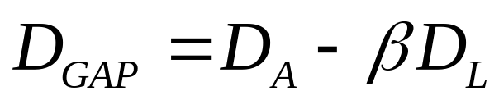
（二）有效持续期缺口管理
当市场利率变动时，银行资产价值和负债价值的变动方向与市场利率变动的方向相反。而且银行资产与负债的有效持续期越长，资产与负债价值变动的幅度越大，也就是利率风险越大。
有效持续期缺口是指资产的平均有效持续期与负债的平均有效持续期乘以总负债与总资产之比的积之间的差额。β 表示总负债与总资产之比(由于负债不能大于资产，所以β 小于1)，则有效持续期缺口的计算公式为

Slide 39
有效持续期缺口和利率变动对商业银行价值的影响：
目标：银行股权价值最大化
缺口 | 利率变动 | 资产价值 | 比较 | 负债价值 | 股权价值
正 | 上升 | 下降 | 大于 | 下降 | 下降
正 | 下降 | 上升 | 大于 | 上升 | 上升
负 | 上升 | 下降 | 小于 | 下降 | 上升
负 | 下降 | 上升 | 小于 | 上升 | 下降
零 | 上升 | 下降 | 等于 | 下降 | 不变
零 | 下降 | 上升 | 等于 | 上升 | 不变

Slide 40
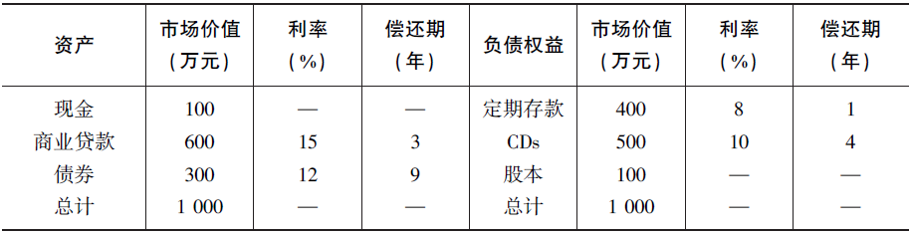
案例：
某商业银行有效持续期缺口管理情况如下表：

Slide 41
案例：
现金的持续期＝0 (年)
商业贷款的持续期＝2.63(年)
债券的持续期＝5.97(年)
总资产的平均有效持续期＝3.97(年)
定期存款的持续期＝偿还期＝1 (年)
CDs的持续期＝3.49(年)
总负债的平均有效持续期＝2.38(年)
有效持续期缺口＝3.37-900/1000x2.38=1.23 (年)
缺口为正，如果利率上升，银行的净值会下降，如果利率下降，则其净值会上升。

Slide 42
（三）对有效持续期缺口管理的评价
有效持续期缺口管理为银行资产负债综合管理，特别是为利率风险管理提供了一个综合性的指标，是保护银行资产免受利率变化影响的一个重要工具。持续期缺口的绝对值越小，银行股权价值对利率变动的敏感性就越低；反之，缺口越大，则银行股权价值对利率变动的敏感性就越高。但在实际应用中也有难点：
(1) 计算过程中所需要的商业银行的资产、负债等项目的未来现金流量的数值就比较难取得，而且计算过程比较复杂。
(2) 持续期缺口管理也要预测利率变动的时间及其幅度，而商业银行的管理层很难准确预测利率的变动方向和幅度。
(3) 在计算持续期时所做的一些假设不可能同现实情况完全符合，这样所计算的持续期和实施的持续期就存在偏差。

